Slide 1
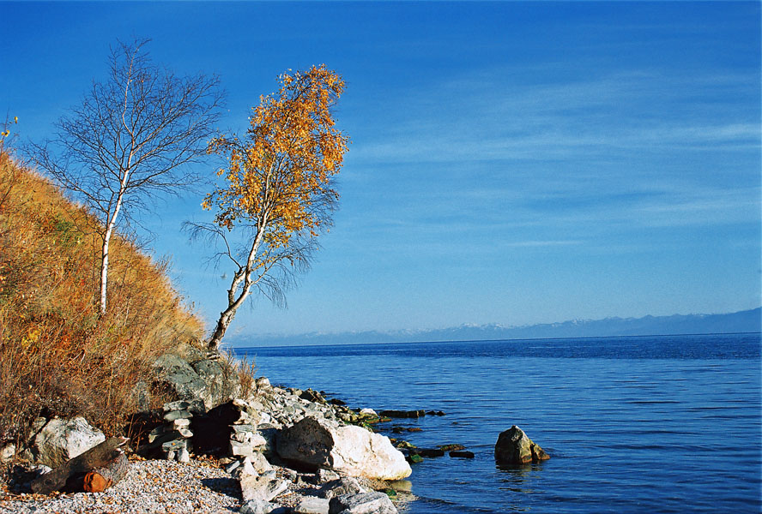
Особенности теплового расширения воды
Вода-жидкость без запаха, вкуса и цвета (в толстых слоях голубоватая).
Температура плавления-
О гр.Цельсия.
Температура кипения 100гр.Цельсия.

Slide 2
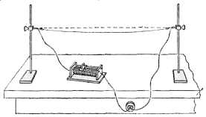
Простые опыты и наблюдения убеждают нас, что при повышении температуры размеры тел немного увеличиваются, а при охлаждении — уменьшаются до прежних размеров. Так, например, сильно разогретый болт не входит в резьбу, в которую он свободно входит, будучи холодным. Когда болт охладится, он снова входит в резьбу. Телеграфные провода в жаркую летнюю погоду провисают заметно больше, чем
во время зимних морозов.
При нагревании электрическим током проволока удлиняется и провисает; по выключении тока она принимает прежнее положение.
Увеличение провисания, а следовательно, и длины натянутых проволок при нагревании легко воспроизвести на опыте. Нагревая натянутую проволоку электрическим током, мы видим, что она заметно провисает, а по прекращении нагревания снова натягивается.

Slide 3
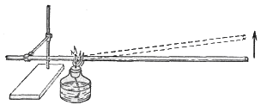
При нагревании увеличиваются не только длина тела, но также и другие линейные размеры. Изменение линейных размеров тела при нагревании называют линейным расширением. Если однородное тело (например, стеклянная трубка) нагревается одинаково во всех частях, то оно, расширяясь, сохраняет свою форму. Иное происходит при неравномерном нагревании. Рассмотрим такой опыт. Стеклянная трубка расположена горизонтально, и один ее конец закреплен. Если трубку нагревать снизу, то верхняя ее часть остается вследствие плохой Теплопроводности стекла более холодной.

Slide 4


а) Пластинка, склепанная из медной и железной полосок, в холодном состоянии. б) Та же пластинка в нагретом состоянии (для наглядности изгиб показан преувеличенным)
Компенсатор на паропроводе дает возможность трубам А и В расширяться. Бывали случаи, когда части железных мостов, склепанные днем, охлаждаясь ночью, разрушались, срывая многочисленные заклепки. Во избежание подобных явлений, принимают меры к тому, чтобы части сооружений при изменении температуры расширялись или сжимались свободно. Например, железные паропроводы снабжают пружинящими изгибами в виде петель.

Slide 5
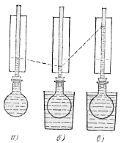
Увеличение линейных размеров сопровождается увеличением объема тел (объемное расширение тел). О линейном расширении жидкостей говорить нельзя, так как жидкость не имеет определенной формы. Объемное же расширение жидкостей нетрудно наблюдать. Наполним колбу подкрашенной водой или другой жидкостью и заткнем её пробкой со стеклянной трубкой так, чтобы жидкость вошла в трубку . Если к колбе поднести снизу сосуд с горячей водой, то в первый момент жидкость в трубке опустится, а затем начнет подниматься. Понижение уровня жидкости в первый момент указывает на то, что сперва расширяется сосуд, а жидкость еще не успела прогреться. Затем прогревается и жидкость.
а) Подкрашенная вода вошла из колбы в пробку. б) К колбе снизу подносится сосуд с горячей водой. В первый момент погружения колбы жидкость в трубке опускается. в) Уровень в трубке через некоторое время устанавливается выше, чем до нагревания колбы.

Slide 6
Примеры расширения воды в природе
Самое распространенное на поверхности Земли вещество — вода — имеет особенность, отличающую её от большинства других жидкостей. Она расширяется при нагревании только свыше 4 °С. От 0 до 4 °С объем воды, наоборот, при нагревании уменьшается. Таким образом, наибольшую плотность вода имеет при 4 °С. Эти данные относятся к пресной (химически чистой) воде. У морской воды наибольшая плотность наблюдается примерно при 3 °С. Увеличение давления тоже понижает температуру наибольшей плотности воды.
Особенности расширения воды имеют громадное значение для климата Земли. Большая часть (79%) поверхности Земли покрыта водой. Солнечные лучи, падая на поверхность воды, частично отражаются от нее, частично проникают внутрь воды и нагревают её. Если температура воды низка, то нагревшиеся слои (например, при 2 °С) более плотны, чем холодные (например, при 1 °С), и потому опускаются вниз. Их место занимают холодные слои, в свою очередь нагревающиеся. Таким образом, происходит непрерывная смена слоев воды, что способствует равномерному прогреванию всей толщи воды, пока не будет достигнута температура, соответствующая максимальной плотности. При дальнейшем нагревании верхние слои становятся все менее плотными, а потому и остаются вверху.
Вследствие этого большие толщи воды сравнительно легко прогреваются солнечными лучами лишь до температуры наибольшей плотности воды; дальнейшее прогревание нижних слоев идет крайне медленно. Наоборот, охлаждение воды до температуры наибольшей плотности идет сравнительно быстро, а. затем процесс охлаждения замедляется. Все это ведет к тому, что глубокие водоемы на поверхности Земли имеют, начиная с некоторой глубины,, температуру, близкую к температуре наибольшей плотности воды (4 °С). Верхние слои морей в теплых странах могут иметь температуру, значительно более высокую (30 °С и более).

Slide 7
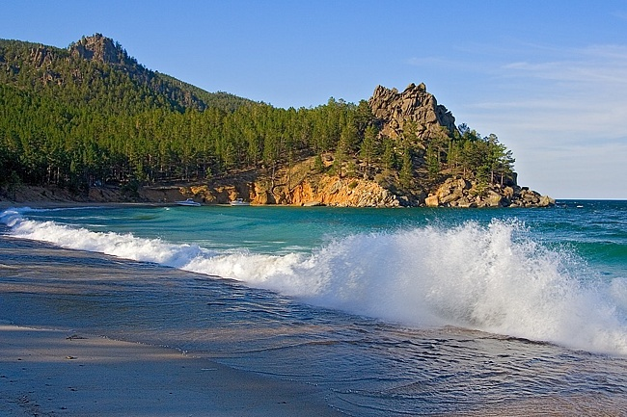

Slide 8
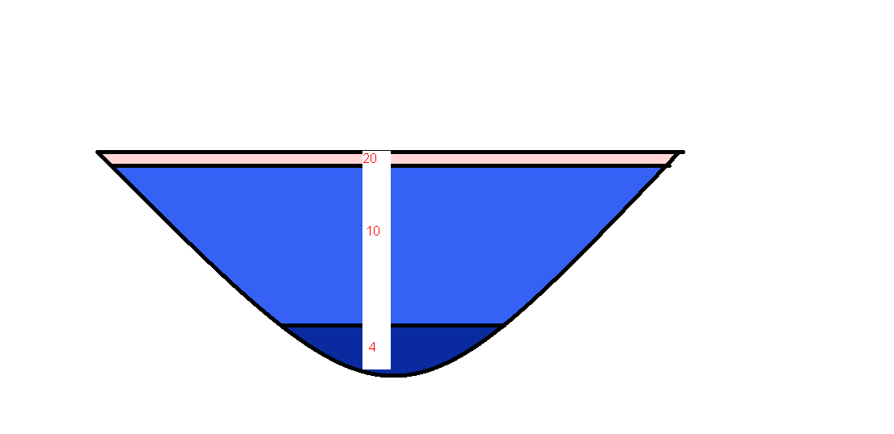

Slide 9
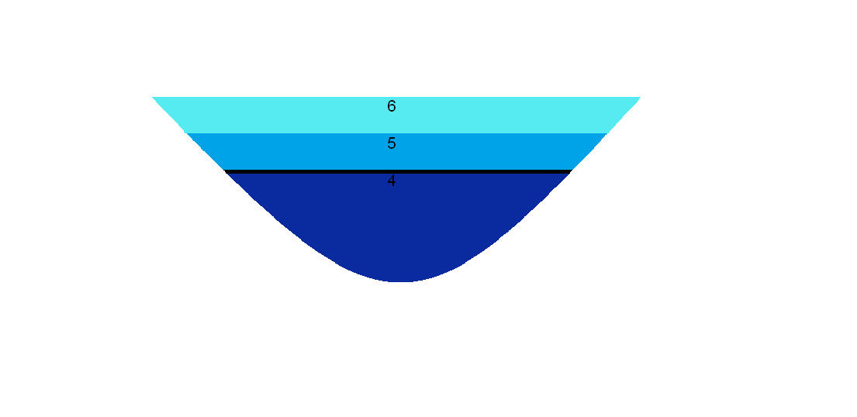

Slide 10
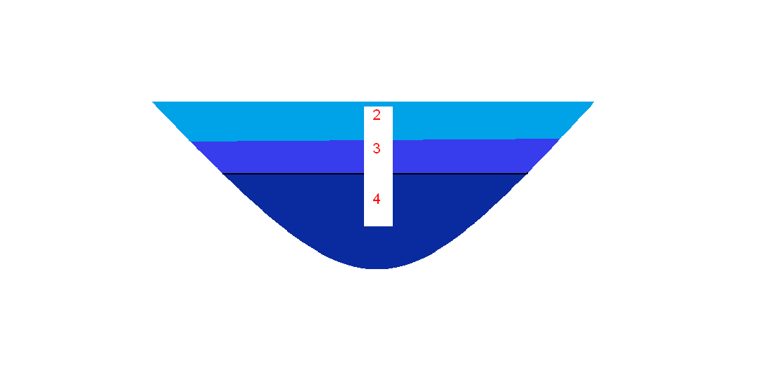

Slide 11
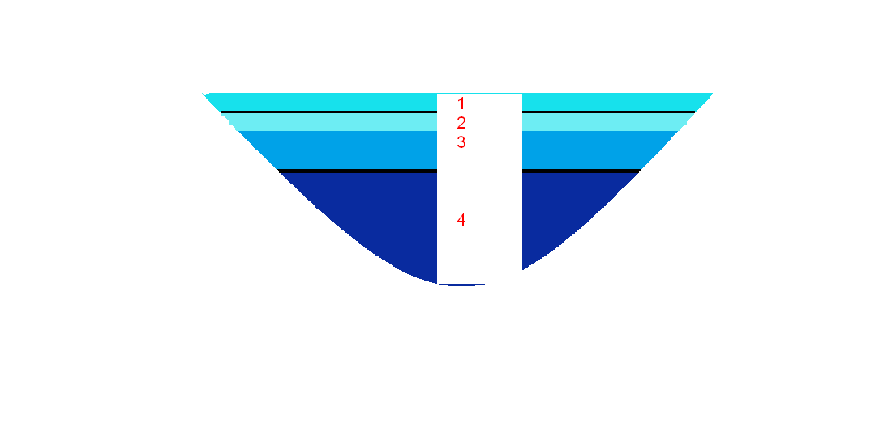

Slide 12
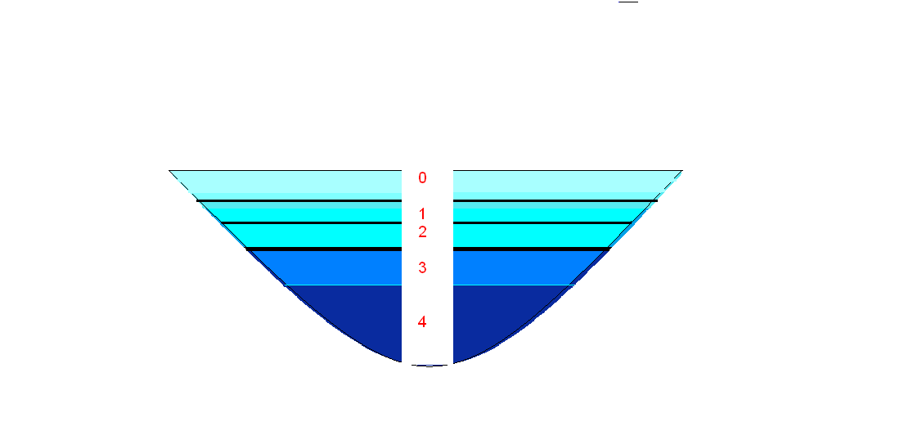

Slide 13
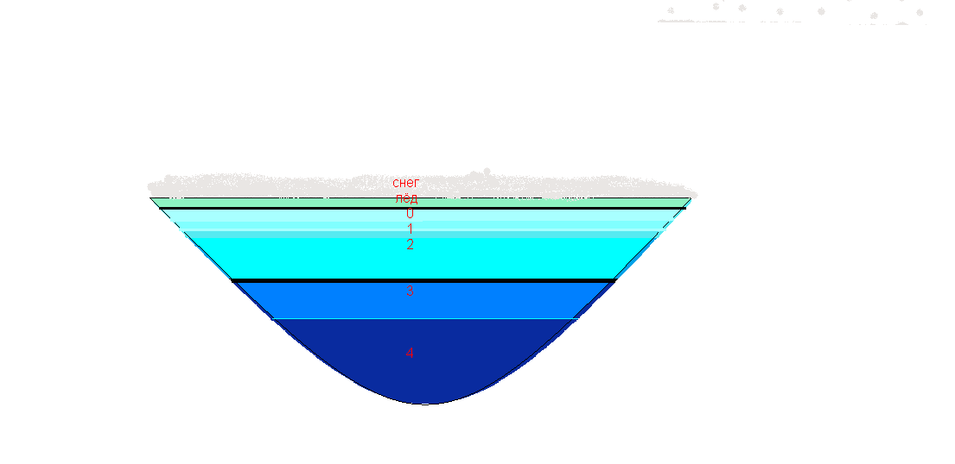

Slide 14
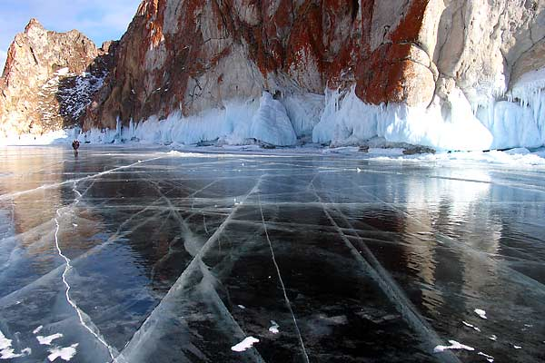

Slide 15
СПАСИБО ЗА ПРОСМОТР
СОЗДАТЕЛИ:Иван Климентьев; Михаил Гарус.

